Slide 1


Stage de Fin d'Études
Département Génie informatique
Solution pour la gestion des parties de snooker dans les clubs
Soutenu devant :
Idriss CHANA
Yassine RHAZALI
M. L. HASNAOUI
Réalisé par :
Tarek Mouchmouch
15 Juin 2023

Slide 2
Plan
Introduction
Société WEHELP
Etude préalable
Conception
Réalisation
Conclusion

Slide 3
Introduction

Slide 4
Introduction
Dans le cadre de notre 2ème année à l'École Supérieure de Technologie de Meknès, nous avons eu l'opportunité de réaliser un stage de deux mois au sein d'une entreprise.
C'était une occasion unique de plonger dans le monde professionnel, de travailler en équipe et d'appliquer nos connaissances dans un environnement réel.
Notes:
Concernant le stage de fin d’études en 2ème année à l’Ecole Supérieure de Technologie de Meknès, j’ai été part du développement d’une application web de gestion des employés ainsi que leurs demandes. Je me suis consacré à la partie du backend.
Les avantages de mon projet sont:
L’amélioration de la communication à distance entre employés et administrateur en gagnant plus de temps et en centralisant la gestion des employés ainsi que leurs demandes.

Slide 5
Société WEHELP

Slide 6
Société WEHELP
Fondée en 2007 par HEZZAZ Taib, WEHELP est une agence digitale et webmarketing basée à Meknès, au Maroc. Ses domaines d'expertise incluent le graphisme, le développement web et le développement mobile.
Services:
Transformation digital
Développement & Solution informatiques
Cybersécurité

Slide 7
Etude préalable

Slide 8
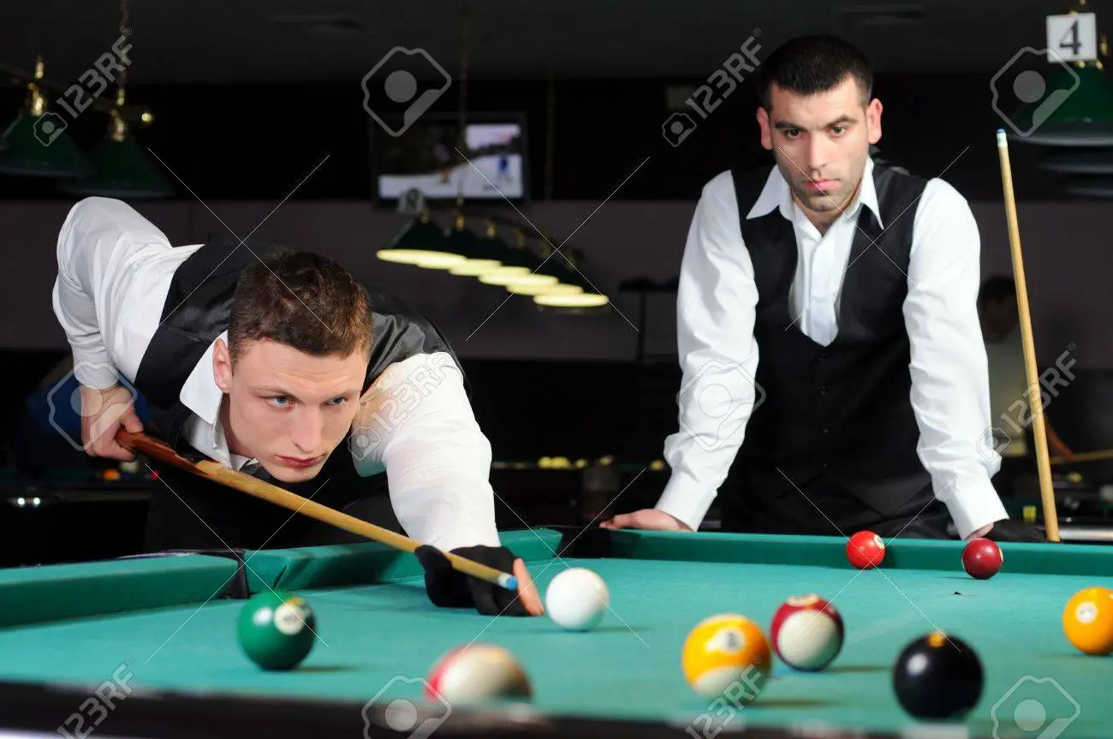
Etude préalable
Objectif:
Le projet vise à développer une solution logicielle innovante pour les clubs de snooker, afin de faciliter et d'améliorer la gestion de leurs salles
Notes:
Commençant cette partie avec une présentation simple de mon projet de stage, c’est…

Slide 9
Etude préalable
Besoins à respecter :
Besoins des joueurs
Besoins des juges (employés)
Besoins des admins
Possibilité de réserver à distance pour jouer
Voir leurs scores pendant qu'ils jouent
Noter les points des joueurs actuels
Gestion des tables de salle de snooker
Autoriser les joueurs à réserver pour jouer
Voir l'historique des parties joués

Slide 10
Conception

Slide 11
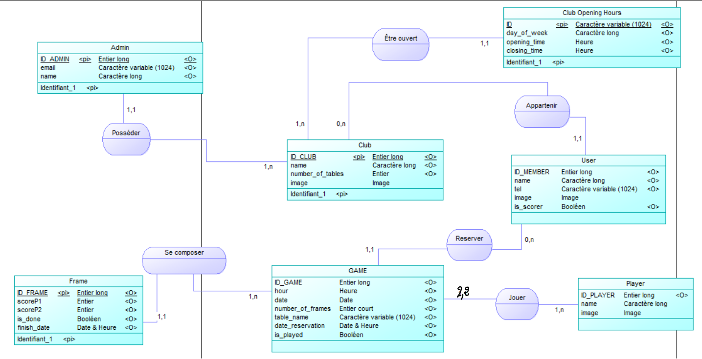
Conception
Modèle Conceptuel des Données:
Notes:
La méthode MERISE a pour objectif de définir une démarche de conception pour la base de données de notre application, en commençant par définir les éléments de la réalité qui ferons partie de notre base de données puis créer un modèle conceptuelle afin de les présenter et les relations entre eux, ensuite générer les modèles logiques et physiques en respectant les cardinalités des relations entre les tables ainsi que le choix du langage de base de données convenable lors de la construction du modèle physique.
MERISE (Méthode d'étude et de réalisation informatique pour les systèmes d'entreprise)

Slide 12
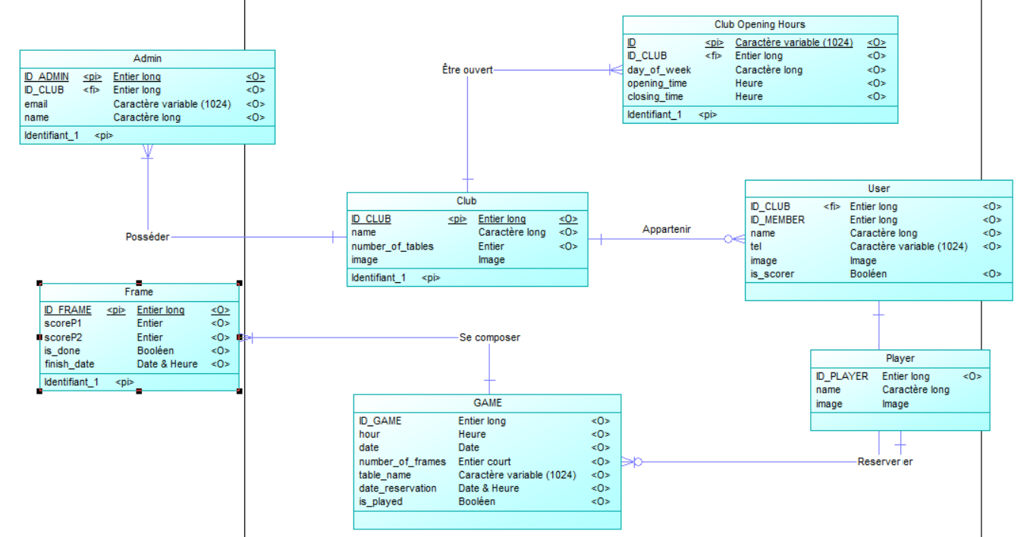
Conception
Modèle Logique des Données:
Notes:
La méthode MERISE a pour objectif de définir une démarche de conception pour la base de données de notre application, en commençant par définir les éléments de la réalité qui ferons partie de notre base de données puis créer un modèle conceptuelle afin de les présenter et les relations entre eux, ensuite générer les modèles logiques et physiques en respectant les cardinalités des relations entre les tables ainsi que le choix du langage de base de données convenable lors de la construction du modèle physique.
MERISE (Méthode d'étude et de réalisation informatique pour les systèmes d'entreprise)

Slide 13
Réalisation

Slide 14
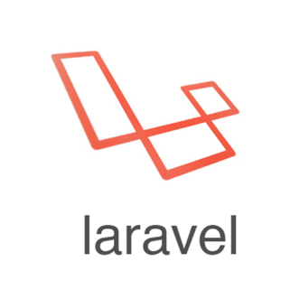








Etude préalable
Langages et outils utilisés:
Frameworks:
Outils:
Notes:
En ce qui concerne les langages et outils utilisés, on trouve comme langages le langage Java accompagné du framework spring boot pour la création du projet backend ainsi que le langage mysql pour la création de la base de données, xml pour l’installation des dépendances et json pour les requêtes http.
Pour les outils, on trouve les programmes de conception comme PowerDesigner pour la concéption de la base de données, staruml pour la conception logiciel, ainsi que les programmes de dev comme wampserver pour la création de la base de données et intellij comme environnement de dev java. Pour tester les différentes requêtes on utilise postman et finalement Github pour controller les versions de notre application et les sauvegarder dans des serveurs dédiés.

Slide 15
Réalisation
Étapes de la réalisation:
Création de la base de données SQL
Création des API avec Laravel
Création d’application mobile Snooker Scorer
Création d’application mobile Snooker Reservation
Création de site web Snooker Admin
Notes:
Pour la réalisation, on a suivi plusieurs étapes à savoir: Premièrement…

Slide 16
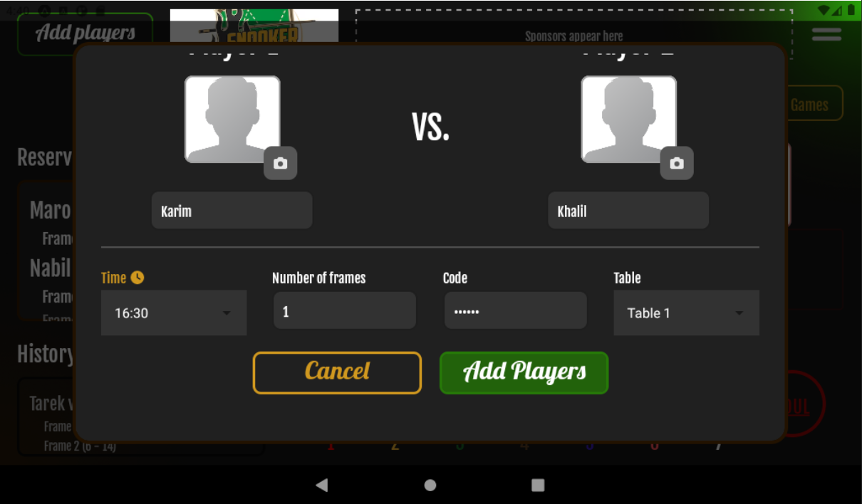
Réalisation
Application mobile Snooker Scorer:
Notes:
Pour la réalisation, on a suivi plusieurs étapes à savoir: Premièrement…

Slide 17
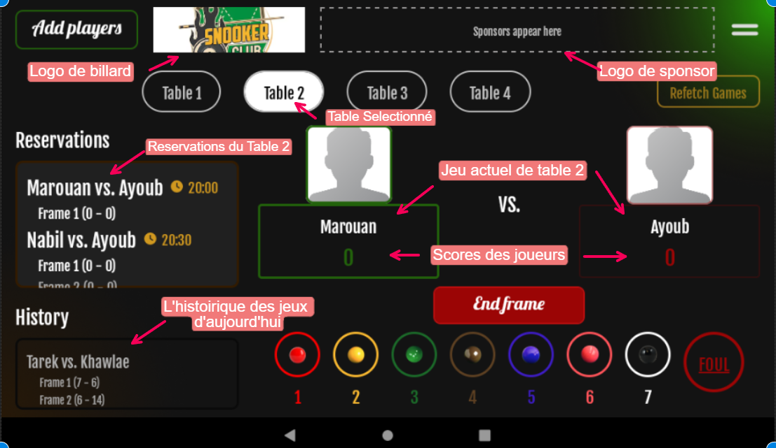
Réalisation
Application mobile Snooker Scorer:
Notes:
Pour la réalisation, on a suivi plusieurs étapes à savoir: Premièrement…

Slide 18
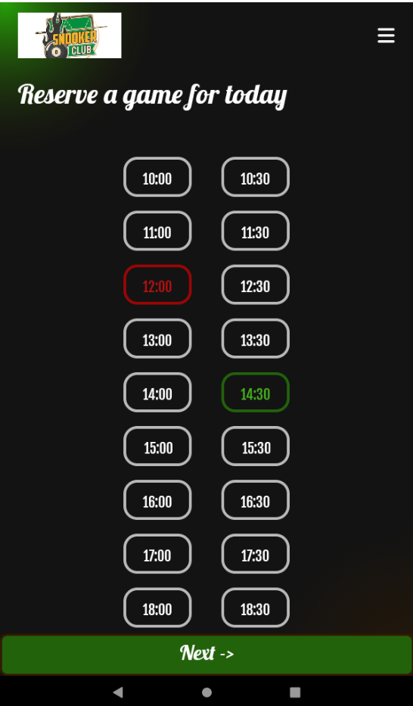
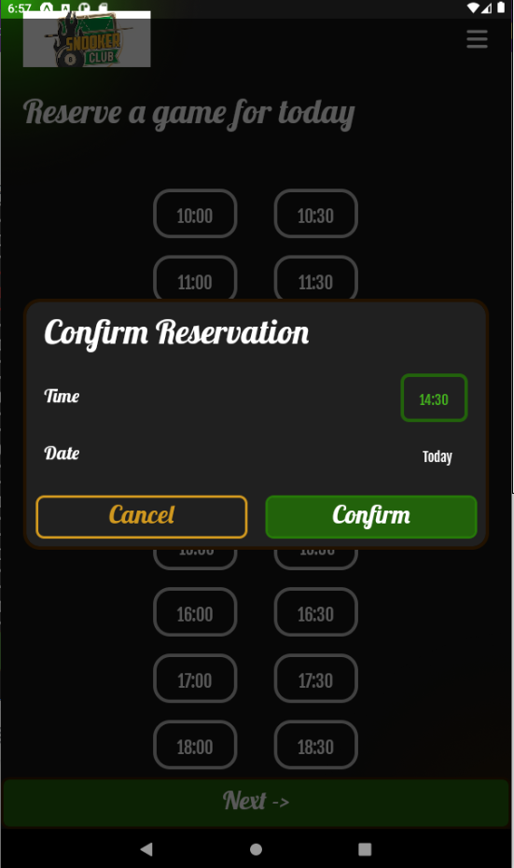
Réalisation
Application mobile Snooker Reservation:
Notes:
Pour la réalisation, on a suivi plusieurs étapes à savoir: Premièrement…

Slide 19
Réalisation
Application mobile Snooker Reservation:
Notes:
Pour la réalisation, on a suivi plusieurs étapes à savoir: Premièrement…

Slide 20
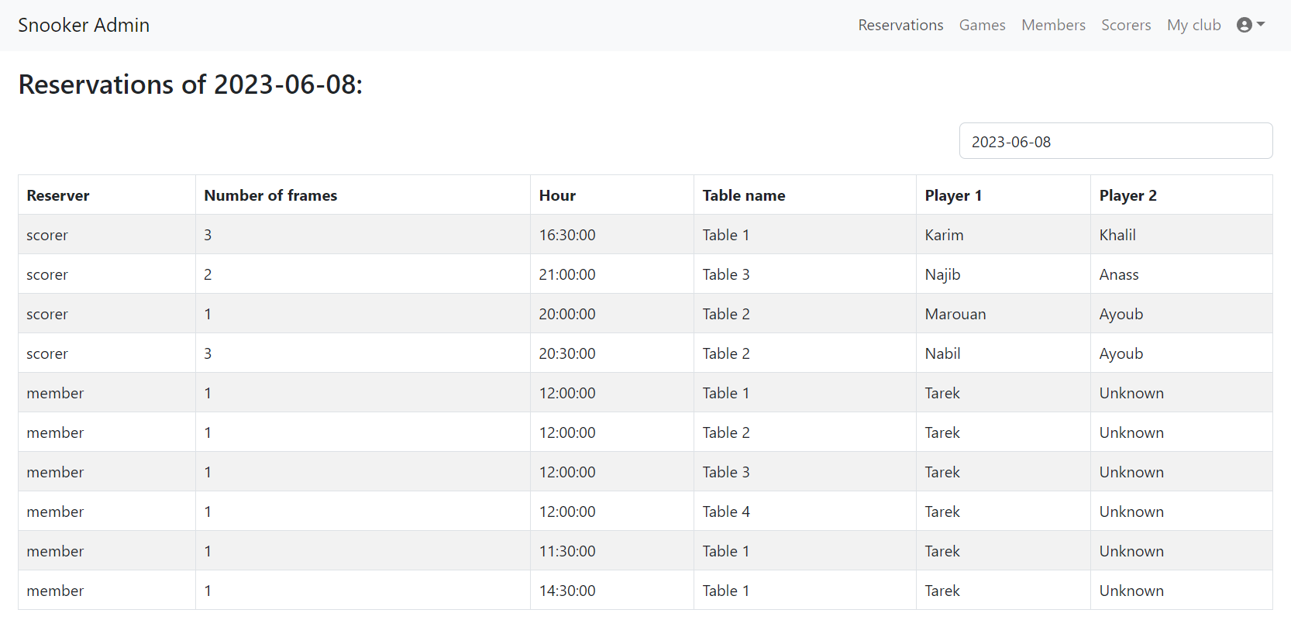
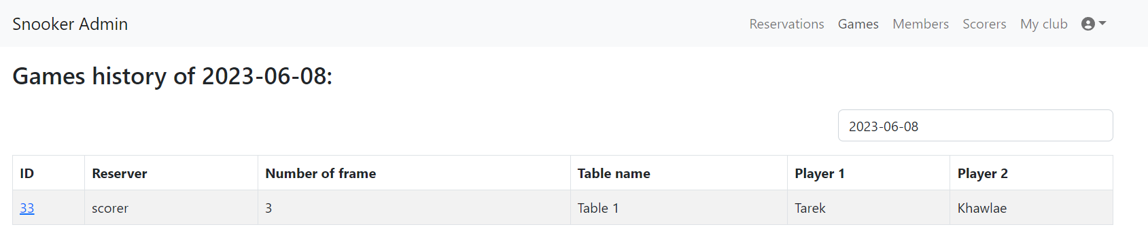
Réalisation
Site web d’administration:
Notes:
Pour la réalisation, on a suivi plusieurs étapes à savoir: Premièrement…

Slide 21
Conclusion

Slide 22
Conclusion
Les acquis:
Travailler avec des délais de livraison
Créer et consommer des API
Création d'applications mobiles multiplateformes
Notes:
Finalement, tout au long de ce stage, j’ai réussie à apprendre plusieurs nouvelles notions à savoir:
En informatique, API est l'acronyme d'Application Programming Interface, que l'on traduit en français par interface de programmation applicative ou interface de programmation d'application. L'API est une solution informatique qui permet à des applications de communiquer entre elles et de s'échanger mutuellement des services ou des données.

Slide 23
Merci pour votre attention

